Slide 1
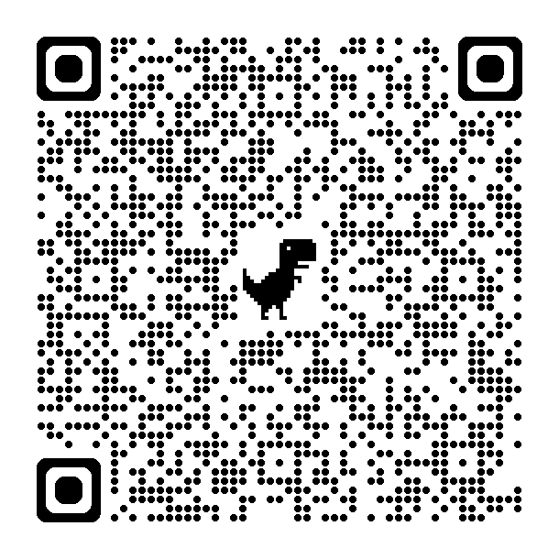

檢測資訊
LTTC X 語言中心 BESTEP培力英檢
測驗時間：
114.04.26(六) 說寫測驗
114.05.24(六) 聽讀測驗
測驗地點：
臺北醫學大學信義校區
(實際考場依報名後LTTC安排公告為主)

Slide 2




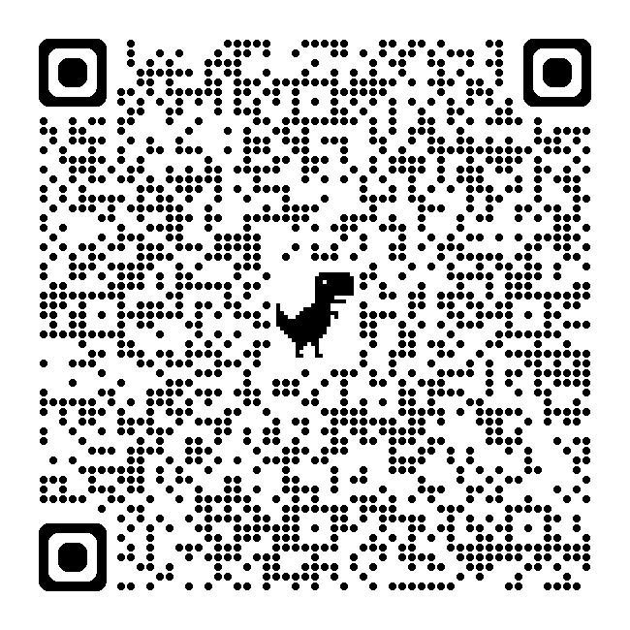

總獎金高達
$35,000!
114年度全校英文簡報比賽
決賽地點：
信義校區 醫學綜合大樓前棟四樓 誠樸廳
2025. May 07 (Wed) 18:00
競賽以「挑戰框架，找出盲點」為主軸，參賽者可自訂主題
競賽資訊
主辦單位：通識教育中心 語言中心
合辦單位：教務處 雙語推動中心

Slide 3







TMU Language Center
英文簡報比賽
初賽影片海選
報名時間：
即日起至114.04.07(一)12:00
競賽時程：
04.07 線上報名截止
04.14 公告入選名單
04.14-05.02 決賽資料提交
04.14-05.07 決賽選手培訓
05.02 公告決賽順序
05.07 最終現場決賽
報名資訊

Slide 4




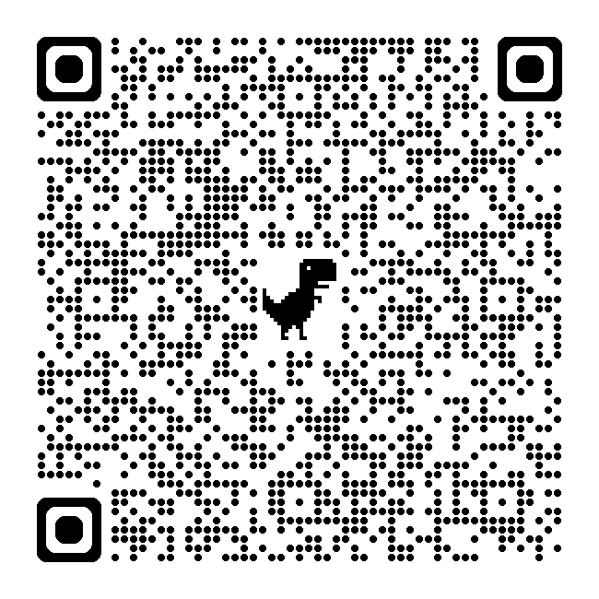

決賽主持人
影片徵選
英文
簡報比賽
  第一階段 (即日起至114.04.07)
  依據英語能力證明，綜合錄製影片表現，評選出2名錄取學生
  第二階段
  評選結果將於114.04.14(一)以email通知
報名資訊
  第三階段
  114.04.15-114.05.07期間，由語言
  中心指導培訓(包含撰寫主持稿、口頭彩排)

Slide 5




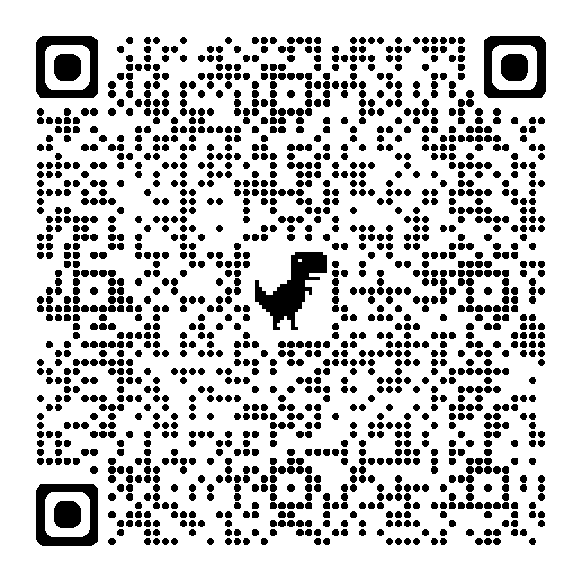
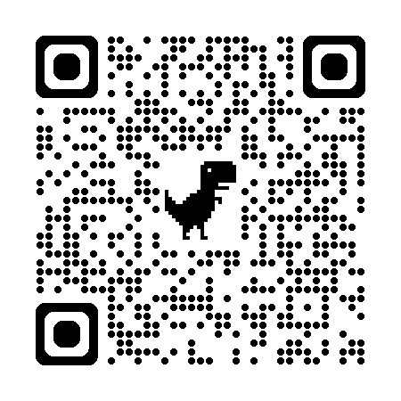
113-2 語言中心
英文簡報技巧系列講座
英文簡報技巧之
全方位攻略
114.04.02 (三) 12:00-13:00
信義校區 6203教室
主講人:
臺北醫學大學語言中心
蘇琬婷兼任助理教授
活動公告
掃描報名
本場次開放線上場次報名

Slide 6



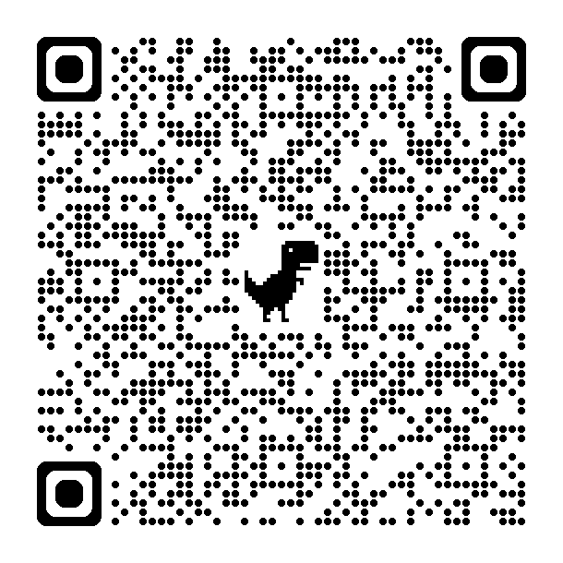
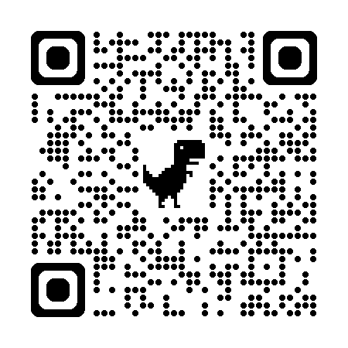
113-2 語言中心
英文簡報技巧系列講座
主講人:
輔仁大學英國語文學系
齊斌 講師
提昇你的英文簡報實力
114.04.09(三)12:00-13:00
信義校區 6203教室
活動公告
掃描報名
本場次開放線上場次報名

Slide 7
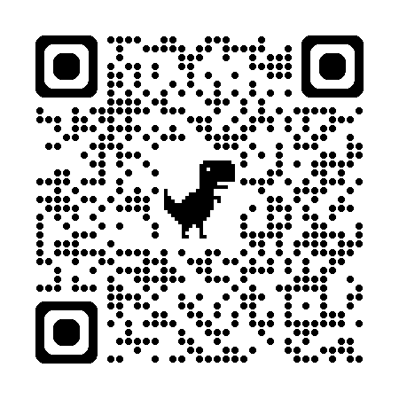
113-2 語言中心
英文簡報技巧系列講座
如何讓自己成為一位強而有力的英語簡報高手
114.04.18 (五) 12:00-13:00
信義校區 6203教室
主講人:
臺北大學應用外語學系
陳彥豪 教授
活動公告
本場次開放線上場次報名

Slide 8





113-2 語言中心
英文簡報技巧系列講座
活動公告
高效英文簡報
速成秘訣
本場次開放線上場次報名
114.04.21(一) 12:00-13:00
信義校區 6203教室
主講人：
107年度英文簡報比賽冠軍
Mastercard (eLearning Project Manager)
張赫庭 專案經理/講師

Slide 9





113-2 語言中心
英文簡報技巧系列講座
英文簡報比賽的
NG場景
主講人：
逢甲大學外國語文學系
闕帝丰 系主任/副教授
114.04.29(二) 12:00-13:00
信義校區 6203教室
活動公告
本場次開放線上場次報名

Slide 10




113-2 語言中心
英文簡報技巧系列講座
Nail Your Next Presentation!
有效提升英文簡報力
114.05.01(四) 12:00-13:00
信義校區 6204教室
主講人：
臺北醫學大學
語言中心
曾佳婕副教授/主任
活動公告
本場次開放線上場次報名

Slide 11

113-2 語言中心
教師增能活動
教師社群專題講座
如何讓「外文」
與「AI」成功聯姻
主講人：
逢甲大學外國語文學系
闕帝丰系主任/副教授
時間：114.04.29(四)13:30-14:30
地點：信義校區 杏春樓三樓 通識教育中心會議室
活動資訊

Slide 12


113-2 語言中心
教師增能活動
跨校交流單位：
臺灣大學
雙語教育中心學生組 x 師培組
臺北醫學大學
語言中心 x 雙語教育推動中心
北醫 x 台大
雙校雙單位
雙語計畫交流論壇
時間：114.04.24(四)15:00-17:20
地點：信義校區 杏春樓三樓 通識教育中心會議室
線上同步：Google Meet線上平台
活動資訊

Slide 13

北醫 x 臺大：雙校雙單位雙語計劃交流論壇
Session 1
提升學生英語能力策略：
讓英語自然發生
15:00-16:10
分享人：
臺灣大學雙語教育中心
學生組組長
郭貞秀副教授
與談人：
臺北醫學大學語言中心主任
曾佳婕副教授
活動資訊

Slide 14

北醫 x 臺大：雙校雙單位雙語計劃交流論壇
Session 2
EMI教師的脈絡考量
16:10-17:20
分享人：
臺灣大學雙語教育中心
師培組組長
黃山耘副教授
與談人：
臺北醫學大學雙語教育推動中心主任
高祖仁教授
活動資訊

